Slide 1
阶段汇报｜三因素 Box–Behnken 设计
氟选择性萃取的响应面分析
与低温方案筛选
提高氟回收 · 控制磷损失 · 以实测能耗完成最终评价
正式更正数据｜17次实验｜2026年10月29日
Notes:
建议用时30秒。说明这是阶段性数据分析，不是已经完成工艺最优与能耗验证。数据源为用户确认的复测或核实更正后的截图，运行8、9、15、17有实质更新。未获得更正后的完整精度原始浓度/体积工作簿。

Slide 2
01 / 研究目标
先明确达标条件，再比较选择性与能耗
氟萃取率
磷损失
氟选择性 β
≥ 80%
≤ 5%
越高越好
保证有效氟回收
减少磷进入萃取相
β = D氟 / D磷
需要同时满足回收指标
能耗评价：后续比较 kWh/m³进料 与 kWh/kg回收氟；目前先筛低温方案。
数据：用户核实更正截图｜17次实验 / 13工况｜模型预测仍需独立验证
2
Notes:
建议45秒。F与P为截图萃取率；本汇报把P萃取作为磷损失指标。β为两分配系数之比，无量纲。按现有两相质量平衡口径，β=[F/(100−F)]/[P/(100−P)]。能耗暂无实测，以温度筛选低温候选，不给节能百分比或最低kWh结论。

Slide 3
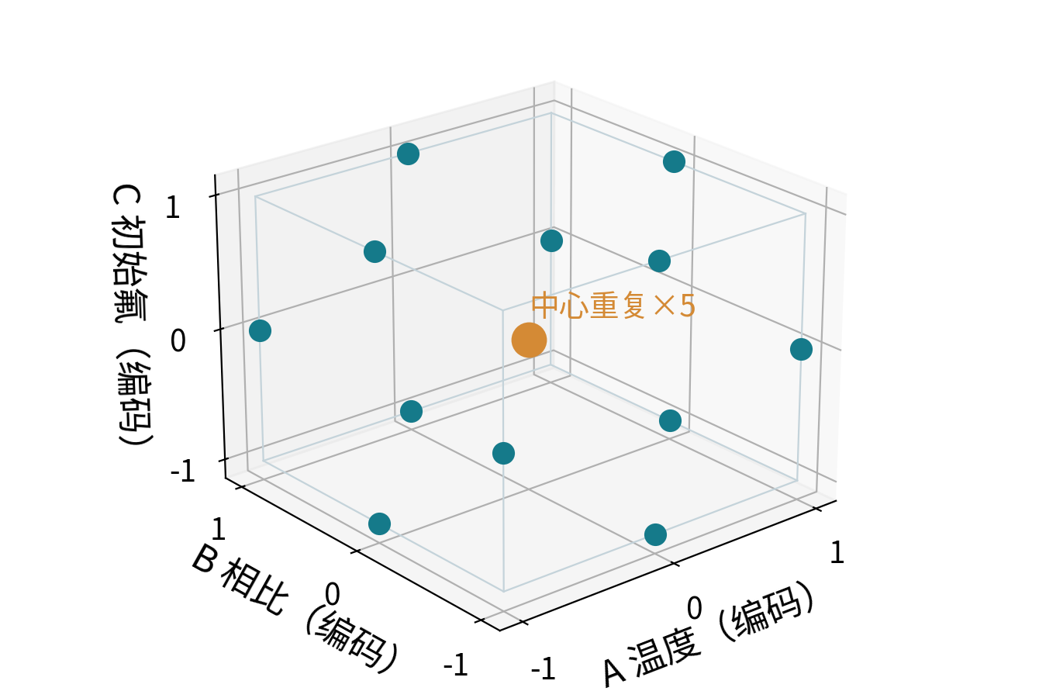
02 / 实验设计
17次实验包含13个工况，中心点重复5次
因素 | 低 | 中心 | 高
A 温度 / °C | 75 | 85 | 95
B 相比 | 0.667 | 1.000 | 1.333
C 初始氟 / % | 0.8 | 1.0 | 1.2
12个边中点 + 5次中心重复
更正数据：Run8、9、15、17
相比方向须按实验记录补全。
数据：用户核实更正截图｜17次实验 / 13工况｜模型预测仍需独立验证
3
Notes:
建议50秒。A温度75/85/95°C；B相比0.667/1/1.333；C初始氟0.8/1/1.2%。12个边中点与5次中心重复合计17次，独立工况13个。相比方向应在正式汇报前按实验记录补全。图用编码水平表示，不是额外实验。

Slide 4
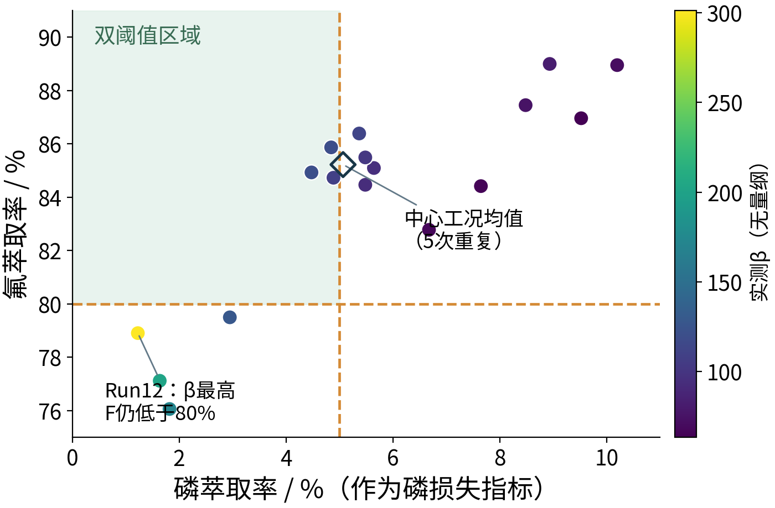
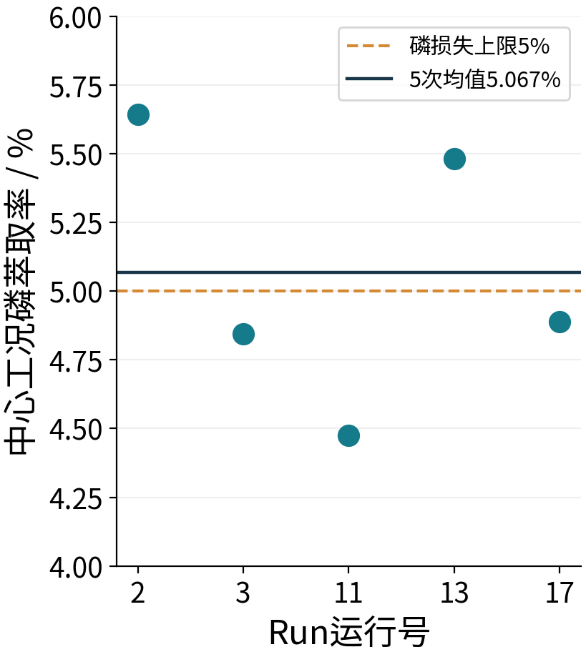
03 / 实测结果
单次达标不等于该工况稳定达标
中心工况：F均值85.22%，P均值5.067%；仅3/5次同时达标，仍需确认重复性。
数据：用户核实更正截图｜17次实验 / 13工况｜模型预测仍需独立验证
4
Notes:
建议70秒。图的绿色区域为F≥80且P≤5。17次中只有Run3、11、17同时满足，三者均是同一中心工况的重复。中心5次F均值85.22022%，P均值5.066934%，P样本SD0.48414个百分点；P均值95%CI约4.46580–5.66807%。3/5单次通过不等于工况稳定通过。Run12虽β301.273，但F78.9055%低于80。

Slide 5
04 / 模型可信度
氟模型内部预测较好，β模型仍存在失拟
响应 / 模型 | R² | 调整R² | 预测R² | 失拟p
氟：完整二次 | 0.9950 | 0.9886 | 0.9701 | 0.6503
磷：线性 | 0.9209 | 0.9027 | 0.8536 | 0.0956
磷：完整二次 | 0.9633 | 0.9161 | 0.5255 | 0.0788
β：完整二次 | 0.8982 | 0.7673 | −0.5128 | 0.0114
氟保留完整二次；磷优先采用线性。
β暂用于实测描述和诊断，先补充复验，再判断模型形式。
数据：用户核实更正截图｜17次实验 / 13工况｜模型预测仍需独立验证
5
Notes:
建议65秒。全部基于最新正式更正截图。F完整二次：R²=.9950279、adj=.9886352、pred=.9700546、LOF p=.6502965。P线性预测优于完整二次。β完整二次虽整体p=.0094显著，但失拟p=.01143、预测R²=-.51278，不用于可靠寻优。预测R²为留一内部验证，不是新增实验验证。调整/预测差0.2是经验参考线。

Slide 6
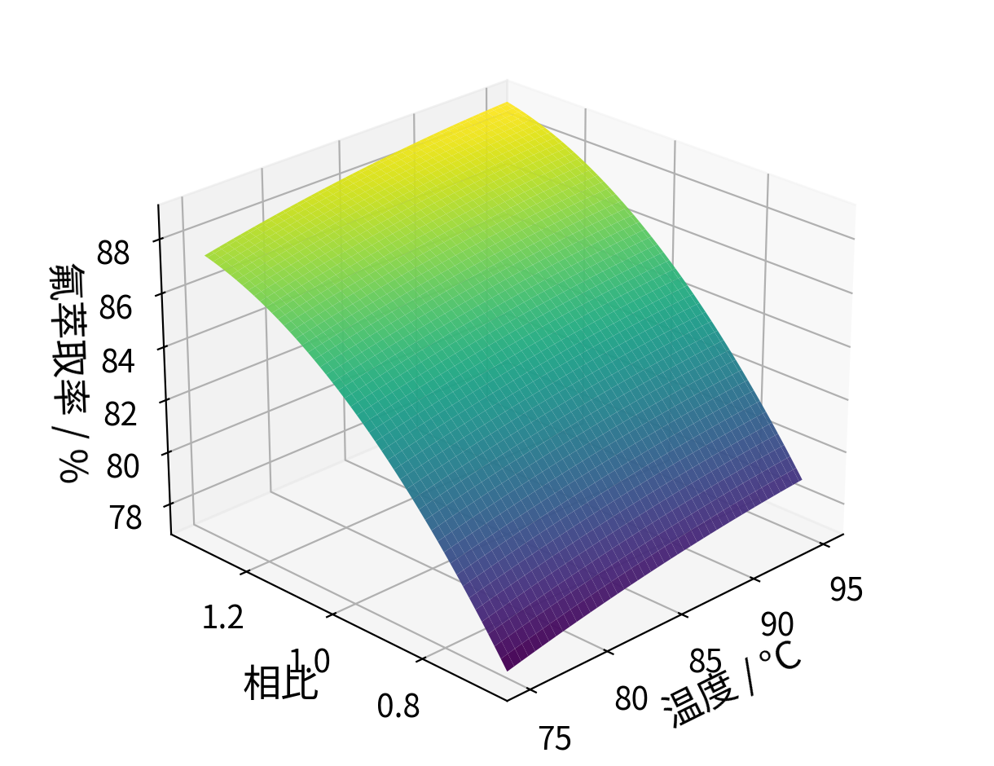
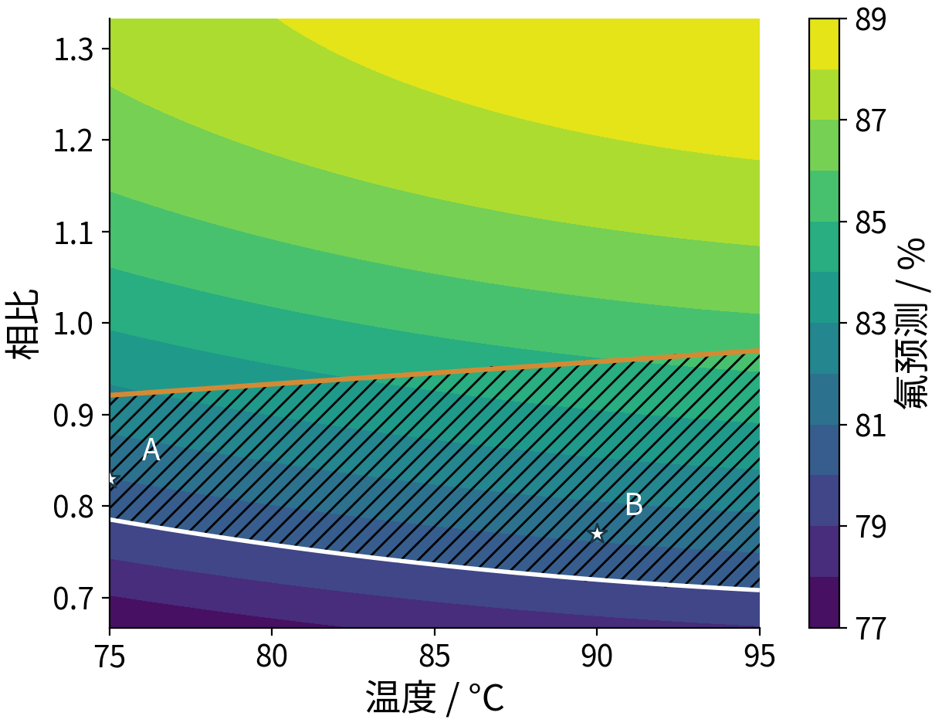
05 / 响应面与条件筛选
用等高线识别达标区域，比只看曲面更直接
固定初始氟1%｜白线：F=80%｜橙线：P=5%｜斜线区：点预测同时达标，尚待验证
数据：用户核实更正截图｜17次实验 / 13工况｜模型预测仍需独立验证
6
Notes:
建议60秒。固定初始氟1%。左图是F模型均值曲面，右图F着色、白线F=80、橙线P=5；斜线区域仅是两模型点预测同时达标区域，不是已验证工况，也未考虑单次波动。星号A为75/.830/1%，B为90/.770/1%。范围处于原BBD设计点凸包内。

Slide 7
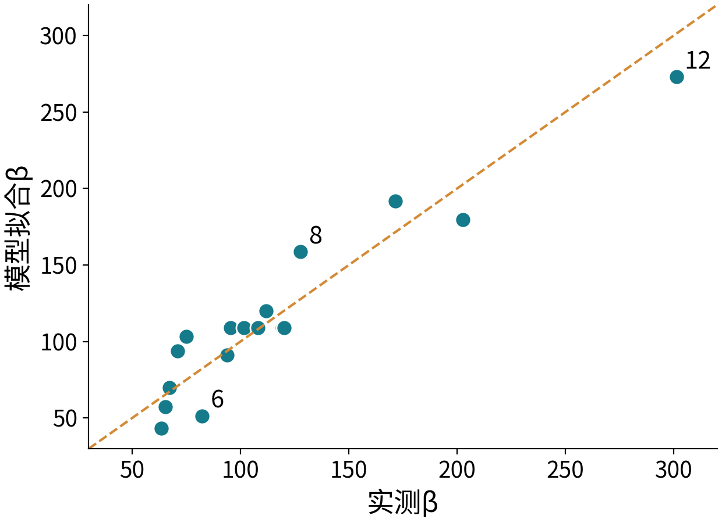
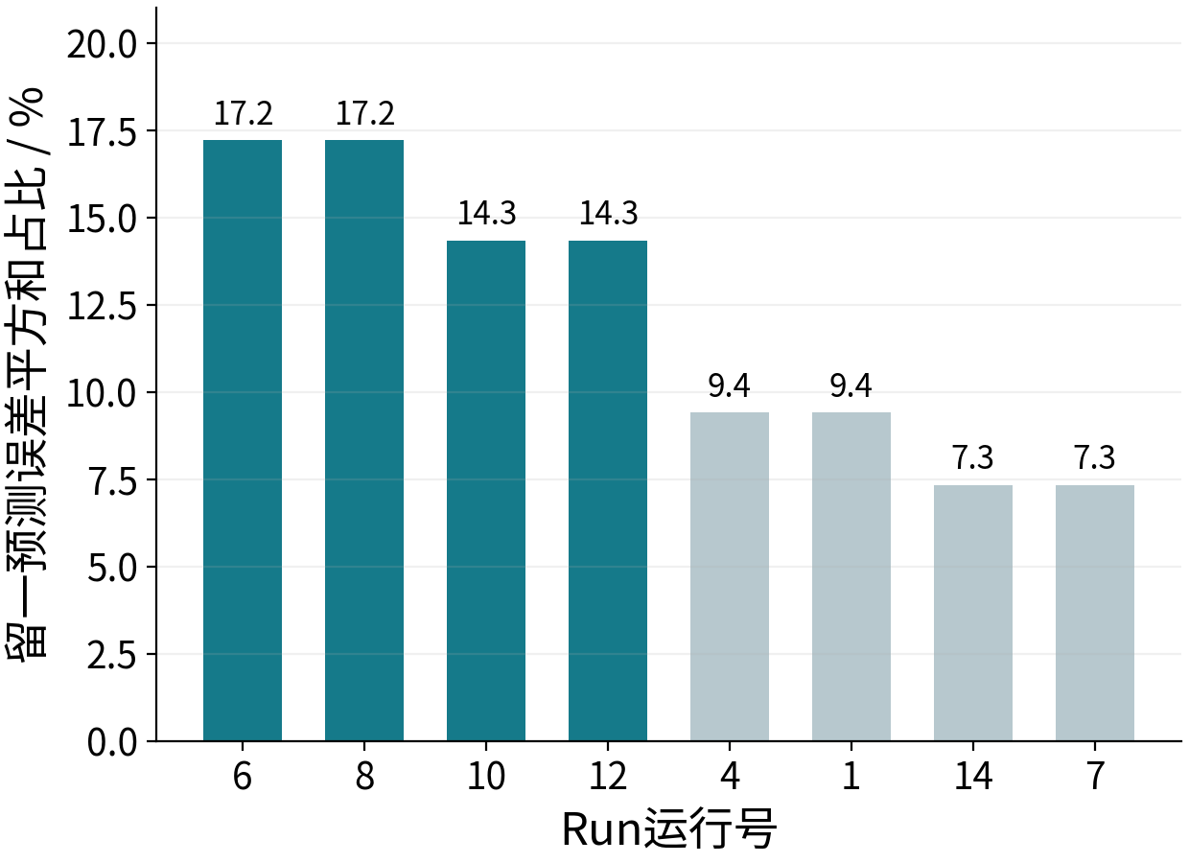
06 / 氟选择性诊断
β的高影响条件需要复验，不能仅凭高值寻优
首轮复验 Run6、8、12；预算允许再加10、1。
Run12：β≈301，但F仅78.91%；高选择性仍需满足回收率门槛。
数据：用户核实更正截图｜17次实验 / 13工况｜模型预测仍需独立验证
7
Notes:
建议75秒。β模型当前R²=.8982，预测R²=-.5128，LOF p=.0114。Run6、8各贡献17.20%PRESS，Run10、12各14.34%，合计63.08%。它们是高影响点，不是已确认错误；Bonferroni检验没有显著错误点。首轮Run6/8/12分别为85/1.333/1.2%，85/.667/.8%，95/.667/1%。Run12P1.22636%，0.1个百分点P偏差可使β约变8.3%。

Slide 8
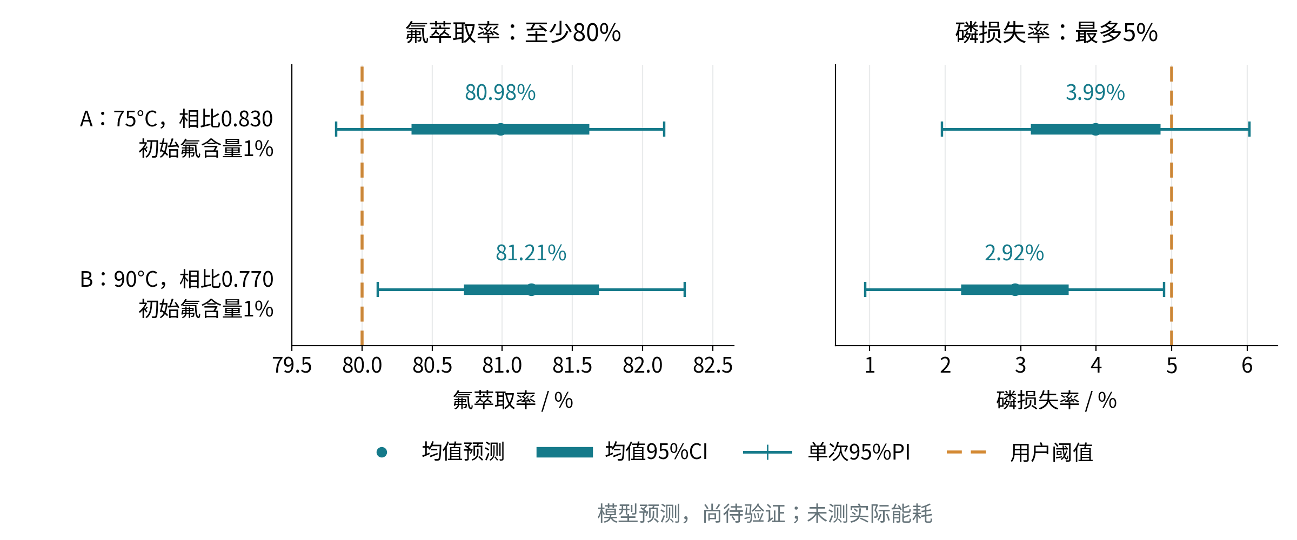
07 / 能耗与候选方案
75°C可探索低温，90°C可作更保守的验证对照
两方案初始氟均1%｜A：75°C / 相比0.830｜B：90°C / 相比0.770｜尚无实测能耗
数据：用户核实更正截图｜17次实验 / 13工况｜模型预测仍需独立验证
8
Notes:
建议75秒。A75°C/.830/初始F1%，F均值80.9848、P3.9923；F单次PI79.8164–82.1532，P1.9574–6.0272，存在越界风险。B90°C/.770/1%，F81.2057、P2.92148，F PI80.1125–82.2989，P PI.9431–4.89984，当前模型界内但不是质量保证。无实测kWh。相比不同也改变热负荷，须实测同一处理量的能耗。

Slide 9
08 / 验证计划
下一轮把β诊断与达标验证分开安排
路线一｜β模型诊断
路线二｜达标与低温验证
Run6、8、12：各新增3次独立萃取
测F/P浓度与前后相体积
保留旧数据和全部复测结果
用于区分重复性问题与模型失拟
A/B方案：各3次独立重复
同步测本批F/P和总耗电
统一处理量、时间和计量范围
比较kWh/m³与kWh/kg回收氟
复验目的不同：高影响点用于诊断；低温候选用于确认达标与实际能耗。
数据：用户核实更正截图｜17次实验 / 13工况｜模型预测仍需独立验证
9
Notes:
建议60秒。β诊断优先Run6/8/12各新增3次独立全流程重复，保留原观测；这些工况都不同时达80/5，不是最终推荐工况。达标/低温验证为A/B各3次独立重复，并记录本批F/P和实际能耗。新试验可按批次穿插中心工况质控；中心5次不是5种工况。补回完整精度原始浓度、相体积和仪器记录。

Slide 10
09 / 结论
阶段结论：已有模型基础，尚需独立验证
01
模型基础
氟二次与磷线性具有较好的内部预测表现。
02
选择性边界
β模型仍失拟；高β需要与回收率、磷损失一起判断。
03
下一步证据
先做独立重复与能耗配对测量，再确定最终操作条件。
数据：用户核实更正截图｜17次实验 / 13工况｜模型预测仍需独立验证
10
Notes:
建议45秒。总结三点：一是F二次/P线性内部预测相对较好，但不能替代新增实验。二是β失拟显著、高β不保证回收/磷损失达标，按诊断优先级复验。三是75/90低温候选尚未独立验证，能源尚无数据，后续在达标基础上测量单位能耗。请勿宣称已得到稳定达标或最低能耗工况。

Slide 11
备份 / 数据追溯
备份｜17次正式更正数据与运行编号
Std | Run | T/°C | 相比 | 初始F/% | F/% | P/% | β
1 | 1 | 75 | 0.667 | 1.0 | 77.1194 | 1.63611 | 202.637
15 | 2 | 85 | 1.000 | 1.0 | 85.0926 | 5.64420 | 95.424
17 | 3 | 85 | 1.000 | 1.0 | 85.8652 | 4.84424 | 119.326
4 | 4 | 95 | 1.333 | 1.0 | 88.9474 | 10.19640 | 70.879
7 | 5 | 75 | 1.000 | 1.2 | 82.7763 | 6.67532 | 67.190
12 | 6 | 85 | 1.333 | 1.2 | 88.9922 | 8.93414 | 82.405
11 | 7 | 85 | 0.667 | 1.2 | 76.0625 | 1.81942 | 171.468
9 | 8 | 85 | 0.667 | 0.8 | 79.4977 | 2.94802 | 127.652
8 | 9 | 95 | 1.000 | 1.2 | 86.3856 | 5.36879 | 111.841
3 | 10 | 75 | 1.333 | 1.0 | 87.4471 | 8.48328 | 75.151
14 | 11 | 85 | 1.000 | 1.0 | 84.9271 | 4.47581 | 120.252
2 | 12 | 95 | 0.667 | 1.0 | 78.9055 | 1.22636 | 301.273
16 | 13 | 85 | 1.000 | 1.0 | 85.4887 | 5.48297 | 101.554
10 | 14 | 85 | 1.333 | 0.8 | 86.9569 | 9.52285 | 63.342
5 | 15 | 75 | 1.000 | 0.8 | 84.4137 | 7.64651 | 65.412
6 | 16 | 95 | 1.000 | 0.8 | 84.4627 | 5.48299 | 93.709
13 | 17 | 85 | 1.000 | 1.0 | 84.7275 | 4.88745 | 107.961
数据：用户核实更正截图｜17次实验 / 13工况｜模型预测仍需独立验证
备份 11
Notes:
备用页。全部采用截图显示精度；Run是运行顺序，Std是标准设计序号。Run8/9/15/17为用户确认的正式更正。温度°C，初始氟%，β无量纲；P列按磷萃取率作为磷损失指标。相同中心工况不可当作独立不同条件。

Slide 12
备份 / 模型可估计性
备份｜β三次模型的高R²与NA预测指标
独立工况
三次设计有效秩
预测R²
13
13
NA
17次运行，中心重复5次
12个非中心点杠杆值=1
PRESS无法按常规留一法计算
β三次模型R²≈0.9919，现有点被拟合得很满。
当前三次模型不作为可靠预测或工艺寻优的最终模型。
数据：用户核实更正截图｜17次实验 / 13工况｜模型预测仍需独立验证
备份 12
Notes:
备用页。此处以β响应为例。当前BBD有13个独立工况；20列完整三次设计矩阵秩13，与独立工况数相同，12个非中心点杠杆值1；残差只剩中心纯误差。β三次R²=.99194245、adj=.96776979，不能计算通常PRESS和预测R²。某些显示零的三次系数可能源于混杂/不可估计，不能据此说效应为零。三次模型需要新独立设计条件和可估计性检查。

Slide 13
备份 / 计算方法
备份｜编码方程与指标口径
A=(T−85)/10；B=(相比−1)/0.333；C=(初始氟−1)/0.2
氟萃取率 = 85.22022 + 0.86809A + 5.09481B − 0.13930C
− 0.07145AB + 0.89008AC + 1.36763BC
− 0.24156A² − 1.87381B² − 0.46909C²
磷萃取率 = 5.60440 − 0.27084A + 3.68835B − 0.35034C
R²：已有数据拟合程度；预测R²：留一内部预测指标。
区间、独立重复及实际工艺约束，需要共同用于判断。
数据：用户核实更正截图｜17次实验 / 13工况｜模型预测仍需独立验证
备份 13
Notes:
备用页。A=(T−85)/10，B=(相比−1)/.333，C=(初始F−1)/.2，初始F的数字1表示1%。R²=1−SSE/SST；预测R²=1−PRESS/SST，PRESS按留一重拟合核验。F/P模型下的候选区间是各响应分别的固定模型区间，不计寻优/选模等不确定性。β公式按现有两相质量平衡口径。计算使用Python标准OLS复核，并非运行专有软件自动生成原生项目。

